Slide 1




ZÁKLADNÍ ŠKOLA ÚSTÍ NAD LABEM, HLAVNÍ 193, 403 31
Tel.: 472731819, 472731253 Tel. řed./fax: 472731480, e-mail: skola@zsmojzir.cz
VÝUKOVÝ MATERIÁL ZPRACOVANÝ V RÁMCI PROJEKTU
MODERNÍ ŠKOLA
Registrační číslo projektu: CZ.1.07/1.400/21.3095

Slide 2
Číslo klíčové aktivity: III/2
Název klíčové aktivity:
Inovace a zkvalitnění výuky prostřednictvím ICT
Autor: Radka Krausová L2 VY_32_INOVACE_03
Vytvořeno: 19. 9. 2013
Ročník: 4. ročník
Vzdělávací oblast: Člověk a společnost – Přírodověda – Společenstva lidských
obydlí
Anotace: Žáci budou členit živočichy na domácí a hospodářská. Zahrají si
Kimovu hru – hra na procvičení paměti a rozhodnou, v jakém domečku
bydlí určitá zvířata.

Slide 3
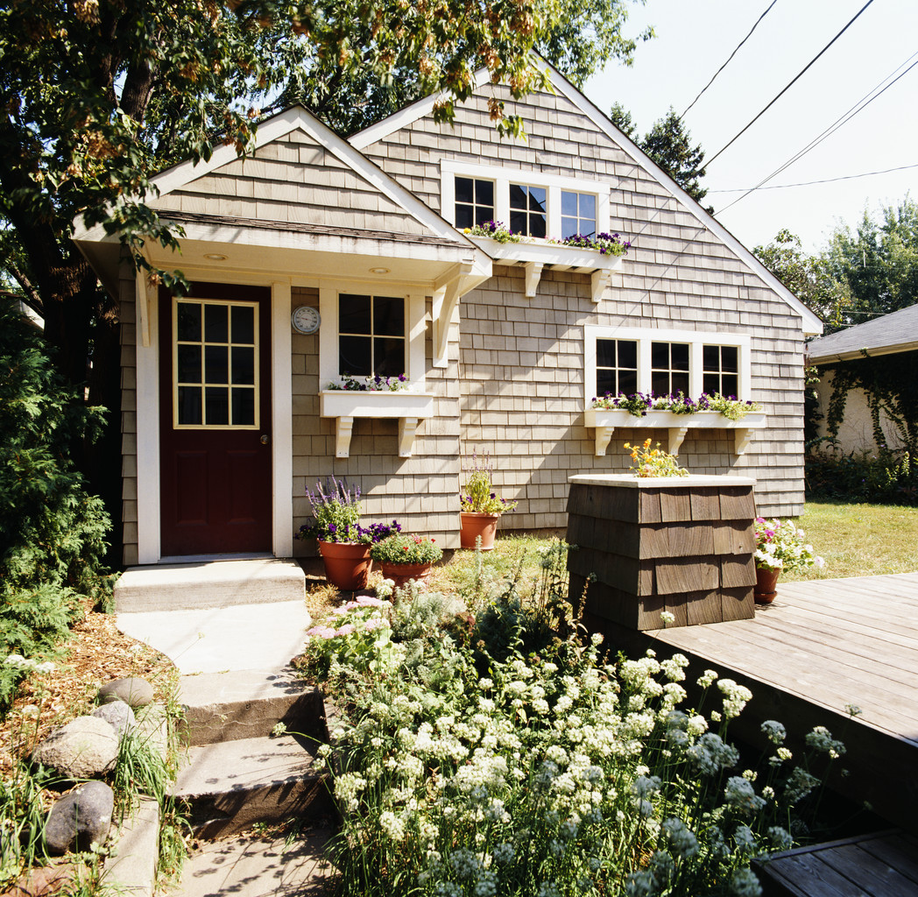

Živočichové v okolí lidských obydlí
zvířata domácí a hospodářská

Slide 4
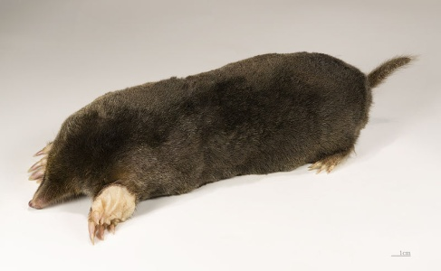
V blízkosti lidských obydlí se setkáváme především se zvířaty domácími nebo hospodářskými.
Mnozí živočichové však člověku škodí –
ubírají mu zásoby,
poškozují rostliny, stavby nebo dokonce
přenášejí choroby.

Slide 5


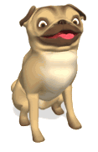
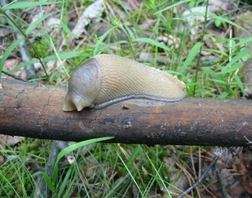


Slide 6
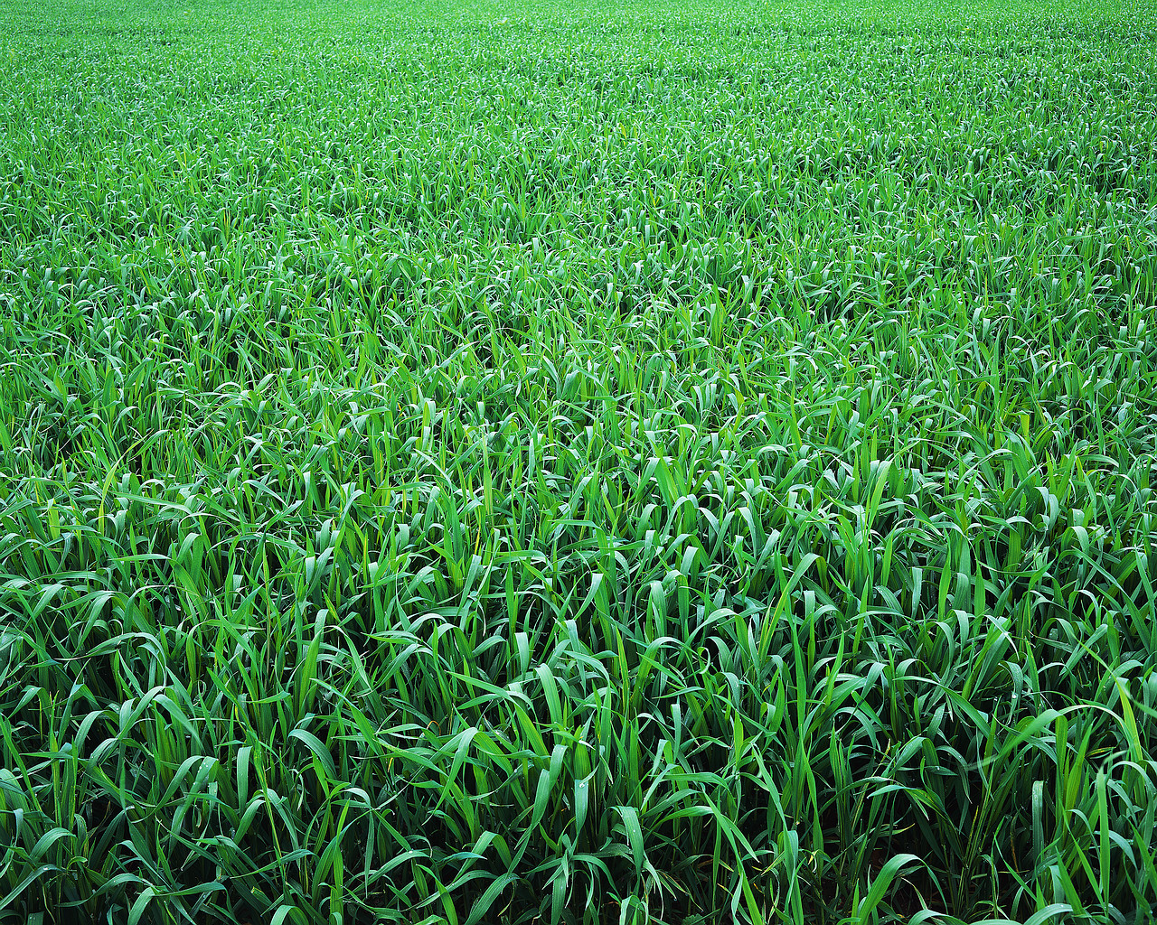
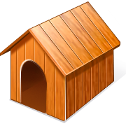



Slide 7
Použité zdroje:
Obrázky použity z galerie office – www.office.microsoft.com
Krtek: DESCOUENS, Didier. Wikipedia [online]. [cit. 19.9.2013]. Dostupný pod licencí 3.0 Unported (CC BY-SA 3.0) na WWW: http://upload.wikimedia.org/wikipedia/commons/e/ed/Talpa_europaea_MHNT.jpg
Slimák: KPJAS. Wikimedia Commons [online]. [cit. 19.9.2013]. Dostupný pod licencí GNU Free Documentation License, version 1.2 na WWW: http://commons.wikimedia.org/wiki/File:Slug_260605_kpjas.jpg?uselang=cs
Metodika práce:
Nejprve si povídejte u snímku 4 o zvířatech, která chovají například děti, rodiče, prarodiče. Jak se o ně musí starat? Která zvířátka ještě neviděly, která by si přály?
U snímku 5 si všechna zvířátka pojmenujte a řekněte si, zda jde o zvířátko domácí, hospodářské (jaký nám přináší užitek) či škůdce (jak škodí). Poté si můžete zahrát tzv. KIMOVU HRU (každý sám za sebe, dvojice, skupiny). Bylo by dobré, kdyby měly připravené papíry, aby mohly jen rychle zapisovat (počet papírů závisí jen na Vás). Po kliknutí na obrázek, tento obrázek zmizí, a to na 15 s. Do této doby by měli žáci zapsat jméno zvířátka – pokud tak učiní, mají bod.
Názvy zvířat: kočka (domácí), slepice (užitková – vejce, maso), kůň (užitková - zábava, tažné zvíře), vlaštovka (škůdce – ničí fasády domů), pes (domácí), slimák (škůdce – ničí úrodu), kráva (užitkové – maso, mléko), krtek (škůdce – ničí zahradu, úrodu), koza (užitkové – mléko), prase (užitkové – maso), křeček (domácí – v tomto případě), ovce (užitkové – vlna, mléko)
Na snímku 6 žáci vždy nejprve poví, kde bydlí daná zvířátka (klidně můžete domýšlet poté svá) a po kliknutí na zvířátko, se jim i ukáže správná odpověď. Domečky: nemohla jsem nalézt lepší hospodářskou budovu (obrázek vpravo uprostřed – lze samozřejmě říct, že koně bydlí ve stáji, prase v chlévě, atd.), půda (vpravo dole), dům, hnízdo a bouda.

